Slide 1


Занятие 5. Логистическая
регрессия
Колмагоров Евгений
ml.hse.dpo@yandex.ru
11 ноября 2024

Slide 2

План лекции
Логистическая регрессия
Вывод функции ошибки через ММП
Кодирование признаков
Стратегии поиска гиперпараметров

Slide 3
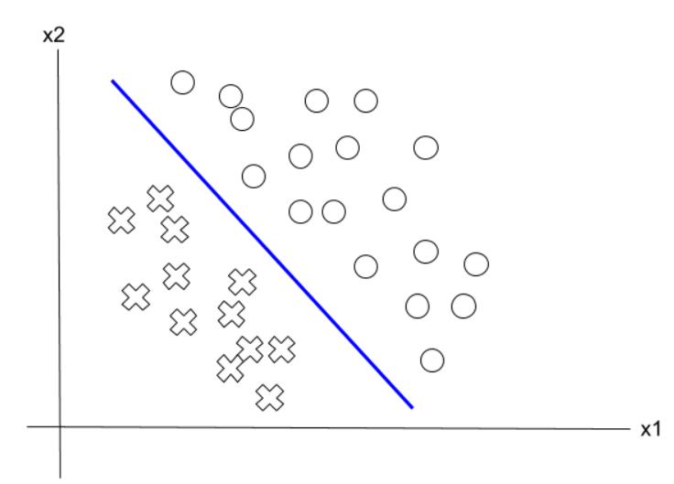
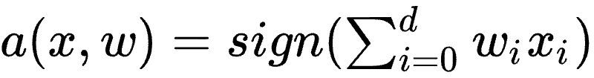
Напоминание предыдущего материала
Решаем задачу бинарной классификации методом линейной регрессии:
Уверенность алгоритма на некотором объекте x_{i} оцениваем через отступ M_{i}:

Slide 4
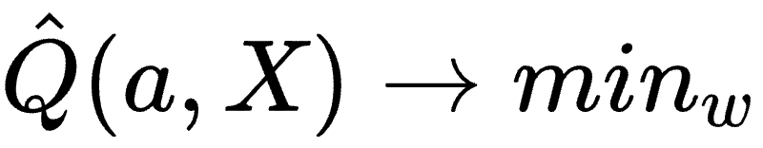
Напоминание предыдущего материала
Из предыдущей лекции производим обучение алгоритма, через минимизацию верхних оценок L_{i}:
Одной из таких L была логистическая функция:
Попробуем обосновать, почему была использована именно такая функция потерь

Slide 5
Проблема интерпретация ответов
Вспомним из предыдущей лекции, что принятие решения происходило по следующей формуле:
Какую интерпретацию несут значения ответов (w_{i}, x) при фиксированном w?
Что означает величина этого произведения, например, 100, 1000 и тд.? Есть ли верхняя граница?

Slide 6
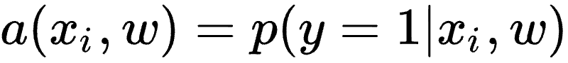
Более понятная интерпретация
Попробуем построить алгоритм бинарной классификации a(x, w), таким образом, чтобы его ответ был равен вероятности принадлежности объекта к положительному классу:
Вопрос: Какими необходимыми условиям должна обладать функция a(x_{i}, w), чтобы она могла нести вероятностный смысл?

Slide 7

Зачем это может быть нужно?
Имея вероятности принадлежности некоторого объекта x к заданному классу p(y=1| x), можно проводить проводить более явный экономический подсчёт.
Например, если мы знаем, что некоторый пользователь с вектором признаков x купит показываемый товар с вероятностью p. То можно оценить ожидаемую выручку, как pNC, где N - кол-во таких пользователей, а C - цена товара.

Slide 8

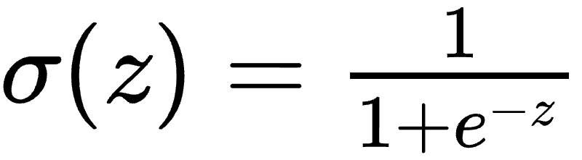
Функция сигмоиды
Рассмотрим следующую функцию
Представленная функция носит название сигмоиды, и обладает несколькими полезными свойствами

Slide 9
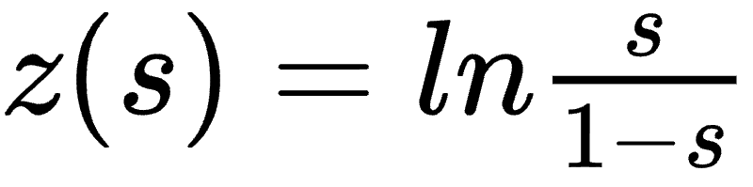
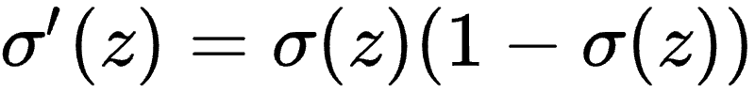
Несколько полезных свойств сигмоиды
Область допустимых значений σ(z): [0, 1]
Интерпретируемая вероятность противоположного события σ(-z) = 1 - σ(z)
Существование обратной функции
, где s -значение сигмоиды
Удобно дифференцируема
Убедитесь в справедливости всех этих свойств

Slide 10

Достаточно ли введение сигмоиды над ответами модели, чтобы
было выполнено свойство a(x, w) = p(y=1| x, w) ?

Slide 11
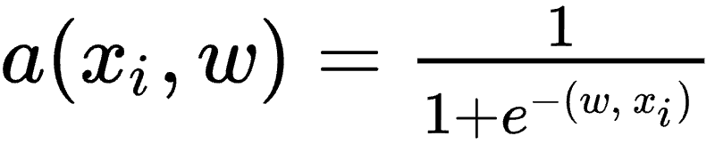
Подбор вектора весов w
Так как ответ алгоритма зависит от вектора весов w, то необходимо, чтобы функция вероятности принадлежности некоторого объекта к положительному классу зависела от имеющейся выборки X
Попробуем ещё подобрать веса так, чтобы ответ алгоритма имел вероятностный смысл

Slide 12
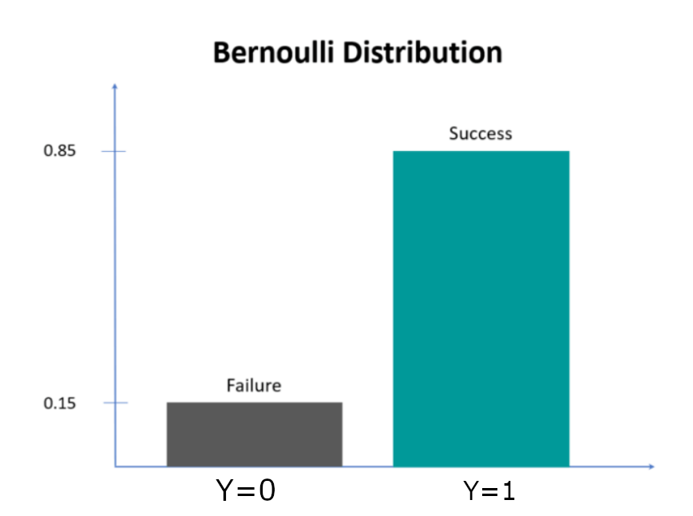
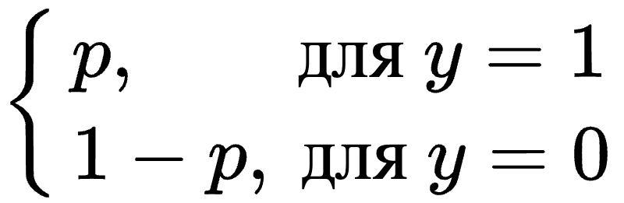
Распределение бернулли
Так как рассматривается бинарная классификация, то распределение ответов p(y = 1 | x) для некоторого объекта x будет из распределения бернулли

Slide 13
Метод максимального правдоподобия
Попробуем найти веса w, таким образом, чтобы они наилучшим образом объясняли имеющиеся данные (X, y).
Функция, которая описывает имеющиеся данные называется функцией правдоподобия L. Как правило стоит задача найти вектор весов таким образом, чтобы функция правдоподобия имела максимальное значение:

Slide 14
Правдоподобие для одного объекта
Так как метка y_{i} для некоторого объекта x_{i} из бернуллиевской распределения, то функция правдоподобия приобретает следующий вид:
Нетрудно заметить, что запись выше в точности совпадает с исходным определением распределения бернулли

Slide 15
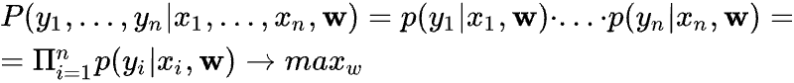
Функция правдоподобия для нескольких объектов
Воспользуемся тем, что каждый из объектов x_{i} независим друг от друга, поэтому факторизуем функцию совместного правдоподобия:
Вопрос: Какие могут быть вычислительные проблемы в формуле выше?

Slide 16
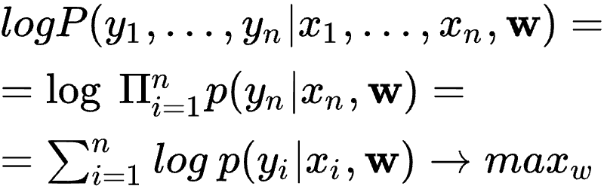
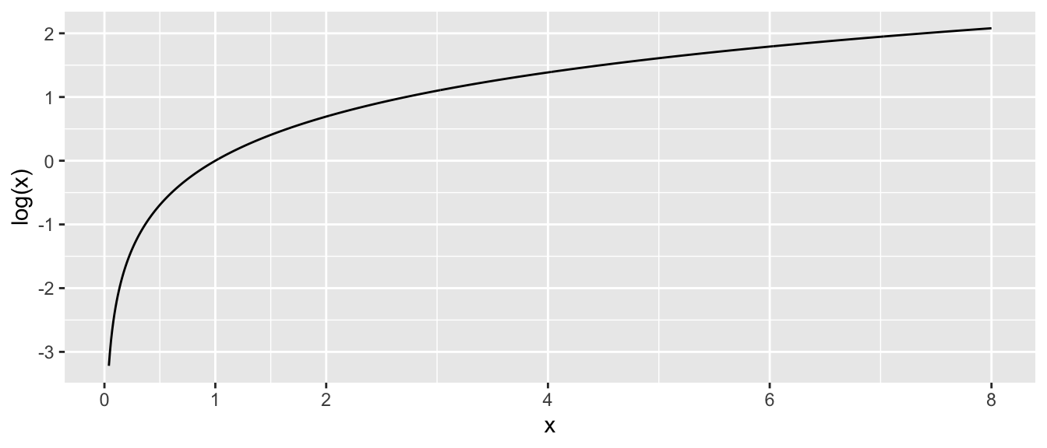
Перейдём к логарифму
При большом количестве объектов n произведение вероятностей может оказаться слишком маленьким числом, которое непредставимо в памяти компьютера. Поэтому применим логарифмическое преобразование:
Вопрос: почему добавление логарифма законно?

Slide 17
Вернёмся к исходной задаче
Логарифмическая функция правдоподобия для бернуллиевской распределения:
Перейдём от задачи максимизации к задаче минимизации умножив на -1 и вспомним, что ищем решение алгоритма в виде a(x_{i}, w) = p(y_{i}= 1| x_{i}, w)

Slide 18
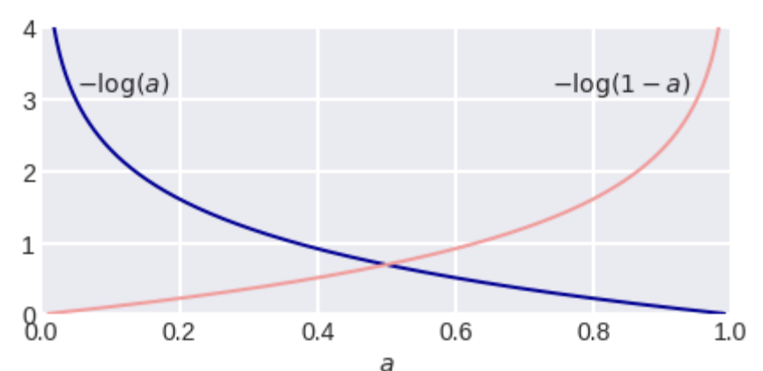
Логистическая функция потерь
Взяв среднее по всей выборке, получим функционал ошибки logloss:
Логистическая ошибка на одном объекте

Slide 19
Оптимизация константного решения
Пусть алгоритм принятия решения имеет константное значение.
Найдём оптимальное решение среди константных моделей.
Пусть:
a - ответ алгоритма
n₁ - объектов положительного класса
n₂ - объектов отрицательного класса
n = n₁ + n₂ - всего объектов в выборке

Slide 20
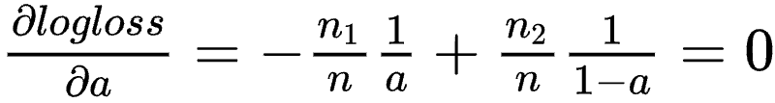
Оптимизация константного решения
Тогда функция потерь примет следующий вид:
Так как в выборке n₁ положительных и n₂ отрицательных объектов, то можно представить сумму выше, как
Так как ищем оптимальное решение для a, то возьмём производную по a и приравняем её к 0:

Slide 21
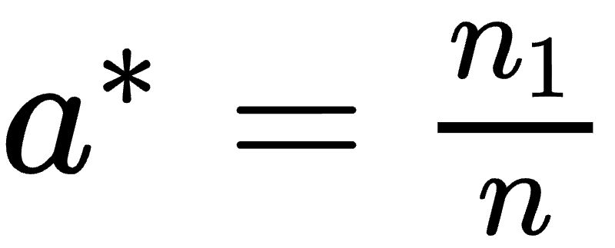
Оптимизация константного решения
Выразив a из полученного выражения получим, что
Что в точности соответствует вероятности встретить объект первого класса в выборке

Slide 22
Диапазоны значений
Logloss потенциально неограниченная функция, так как логарифм способен принимать сколько угодно большие значения.
Но как правило не имеет смысла рассматривать значения функционала, которые хуже константного, поэтому принимается следующий диапазон

Slide 23
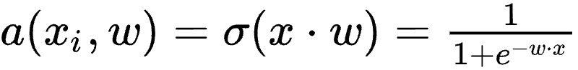
Логистическая регрессия
В логистической регрессии ответы алгоритма формируются по следующей формуле:
А вектор весов w формируется через оптимизацию функционала logloss:
Вопрос: как будем оптимизировать logloss?

Slide 24
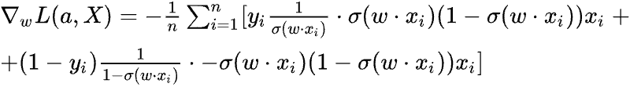
Шаг градиентного спуска для логистической регрессии
Посчитаем чему равен градиент логистической функции:
Приведём подобные и получим:

Slide 25
Шаг градиентного спуска для логистической регрессии
Шаг градиентного спуска:

Slide 26

Минуточку…..
Но ведь в начале лекции логистическая функция имела совсем иной вид:
Какая связь между тем, что было в начале и тем, что мы вывели через формулу правдоподобия?

Slide 27
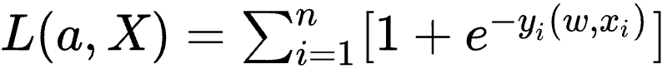
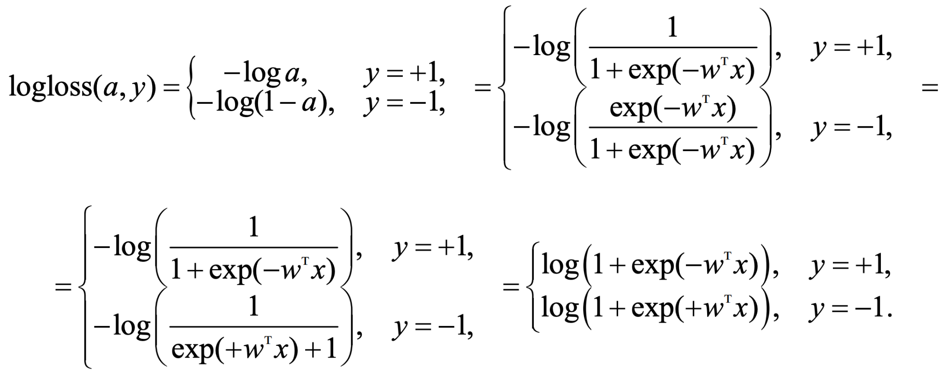
Разные формы записи
Утверждение. Логарифмическая функция потерь может быть записана в виде:

Slide 28
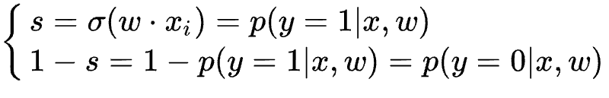
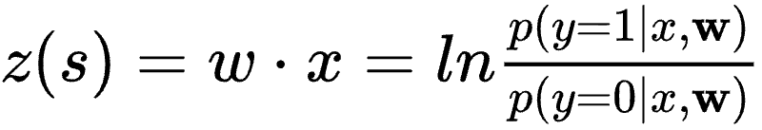
Смысл скалярного произведения
Обратная функция для сигмоиды представляет собой следующую формулу:
Так как выполнены следующие соотношения:
Тогда скалярное произведение приобретает следующий смысл:

Slide 29
Смысл скалярного произведения
Величина
Называется логарифмом отношения шансов (log odds), и как можно заметить из
формулы может принимать любое значение

Slide 30
Скоринговые функции
Logloss относится скоринговым функциям.
Определение: Функция L(y, a) называется скоринговой, если выполняется следующее равенство
Помимо logloss есть ещё и другие…

Slide 31
Скоринговая функция MSE
В качестве L(y, a), можно взять функцию MSE, тогда
Посчитаем математическое ожидание:

Slide 32
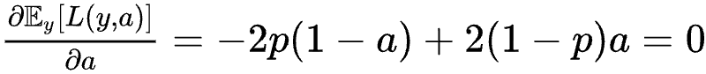
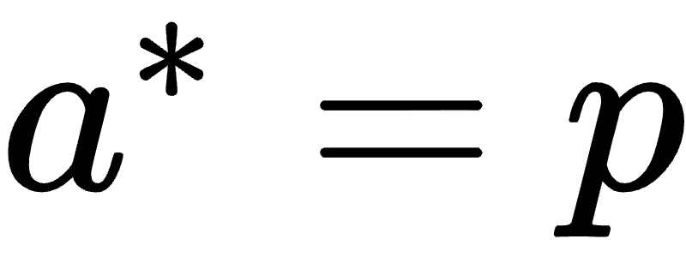
Скоринговая функция MSE
Найдём оптимальный алгоритм a, взяв производную и приравняем её к 0:
Откуда следует что

Slide 33
Скоринговая функция MSE
Найдём оптимальный алгоритм a, взяв производную и приравняем её к 0:
Откуда следует что
Вопрос: почему тогда опять не воспользоваться функцией ошибки MSE?

Slide 34
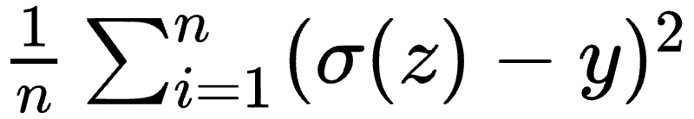
MSE в качестве скоринговой функции
В качестве скоринговой функции MSE уступает LogLoss по нескольким причинам:
Слабый штраф за большую ошибочные ответы. Например, на предсказании 1, когда верно значение 0, максимальная величина ошибки будет 1, в то время как у LogLoss +∞
Особенности оптимизации, функционал ниже не является всюду выпуклой функцией по z

Slide 35
Выводы по логистической регрессии
Логистическая функция ошибки является естественным функционалом, который выводится из функции правдоподобия целевой переменной из бернулиевсого распределения
Ответы алгоритма a(x, w), должны принимать значения от 0 до 1. При этом необязательно использовать для этого сигмоиду, есть аналогичные ей функции
LogLoss и MSE являются скоринговыми функциями, но предпочтительней использовать LogLoss, так как это более естественная функция для задачи классификации

Slide 36


Ещё пара способов кодирования признаков

Slide 37

Ещё об одном способе кодирования признаков
На предыдущих занятиях было рассмотрено два способа кодирования признаков:
One-hot encoding
Кодирование немонотонных факторов
В данной части посмотрим на ещё один способ кодирования переменной на основе счётчиков

Slide 38

Mean Target Encoding
Определение: Счётчик (mean target encoding) – это вероятность получить значение целевой переменной для данного значения категориального признака.

Slide 39
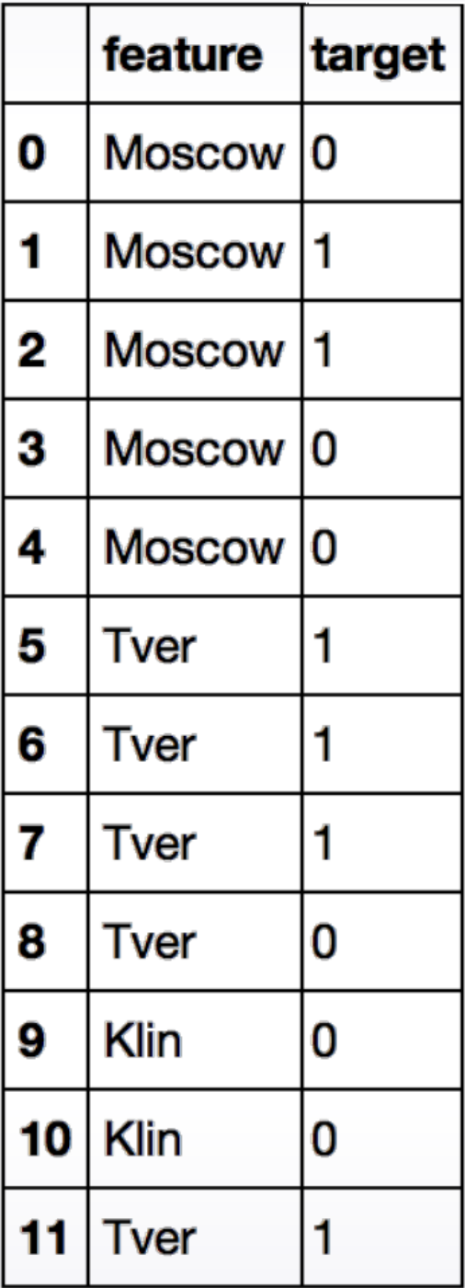
Пример
Для каждого уникального значения: Moscow, Tver, Klin некоторого признака посчитаем вероятность получить целевую переменную

Slide 40
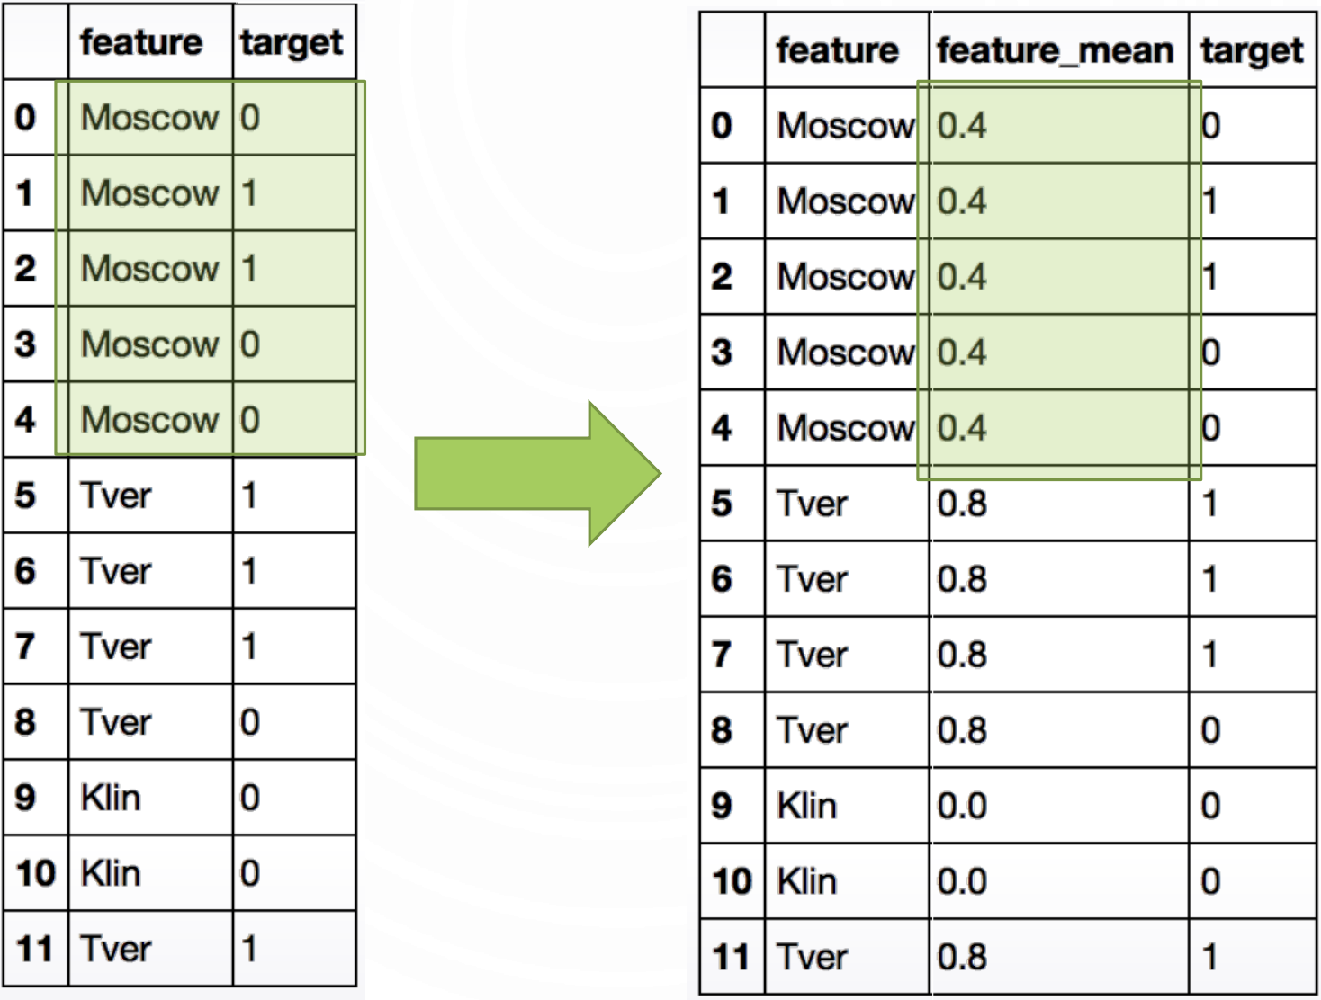
Пример

Slide 41
Счётчики в бинарной классификации
В случае бинарной классификации счётчики можно задать формулой
Goods - число единиц в столбце Targets
Bads - число нулей в том же столбце

Slide 42
Счётчики для более общего случая
Пусть целевая переменная y принимает значения от 1 до K
Закодируем категориальную перменную f(x) следующим cпособом
, т.е. посчитаем как часто встречается значение u для данного признака
, посчитаем как часто достигается класс k на данном значении признака u
Вопрос: когда такой способ кодирования переобучит алгоритм?

Slide 43
Счётчики для более общего случая
Пусть целевая переменная y принимает значения от 1 до K
Закодируем категориальную перменную f(x) следующим cпособом
, т.е. посчитаем как часто встречается значение u для данного признака
, посчитаем как часто достигается класс k на данном значении признака u
Вопрос: когда такой способ кодирования переобучит алгоритм?
Ответ: когда в данных много редких категорий

Slide 44
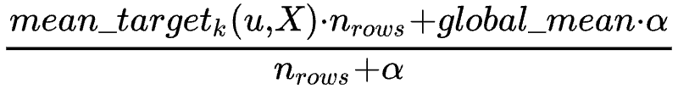
Добавка сглаживания
Счётчик со сглаживанием:
n_{rows} – количество строк в данной категории
α – параметр регуляризации

Slide 45
Счётчики: опасность переобучения
Вычисляя счётчики, мы закладываем в признаки информацию о целевой переменной посчитанной по обучающей выборке и, тем самым увеличиваем риск переобучиться!

Slide 46
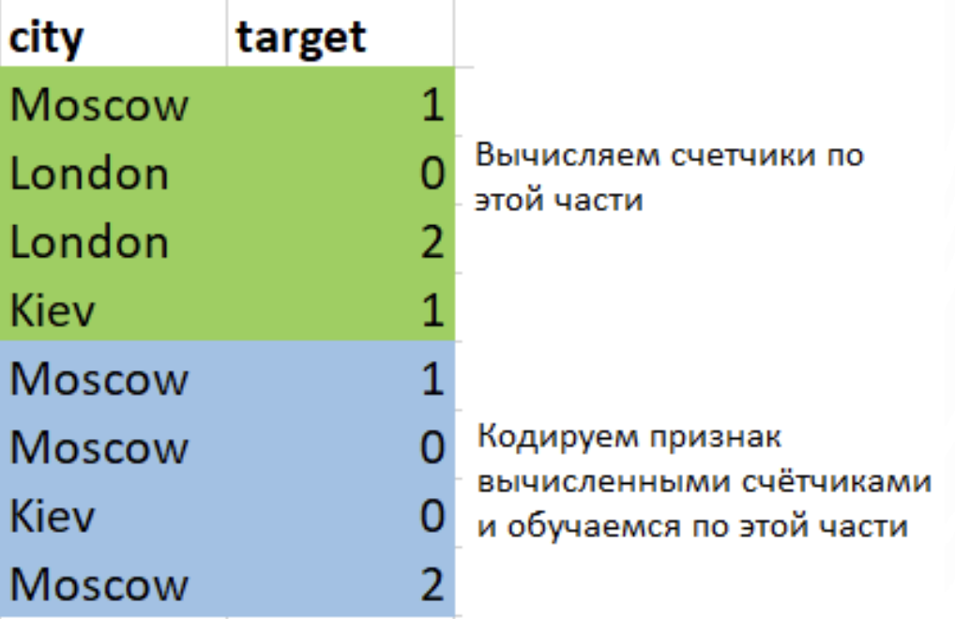
Пример вычисления счётчика
Можно вычислять счётчики так

Slide 47
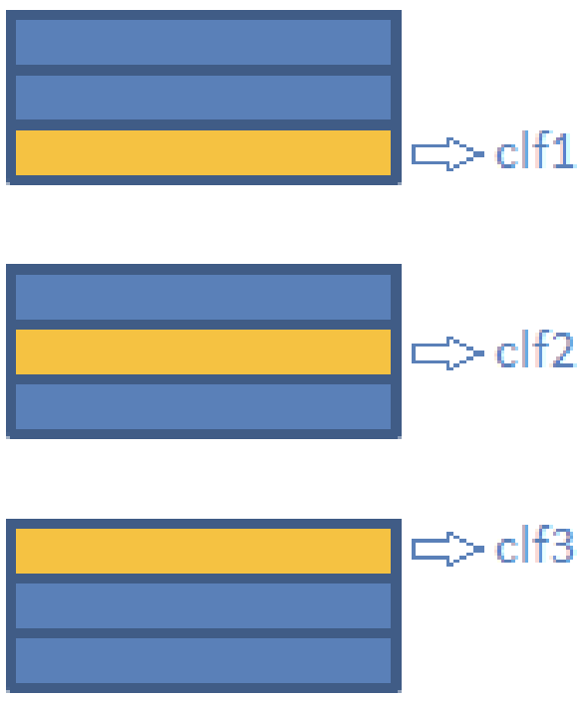
Пример вычисления счётчика
Более продвинутый способ (по кросс-валидации):
Разбиваем выборку на m частей X₁, …, X_{m}
На каждой части на X_{i} значения признаков вычисляются по оставшимся частям:

Slide 48
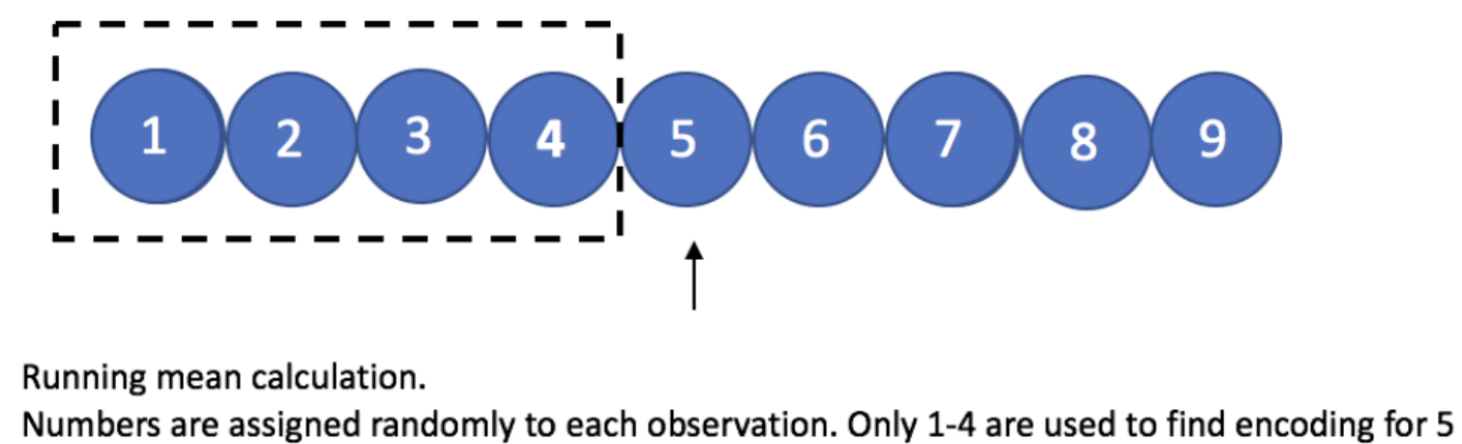
Пример вычисления счётчика
Ещё одним продвинутым примером вычисления счётчика является expanding mean подход.
Суть схемы заключается в том, чтобы пройти по отсортированному в определенном порядке датасету и для подсчета счетчика для строки m использовать строки от 0 до m-1.

Slide 49

Борьба с переобучением в счётчиках
Сглаживание
Вычисление по кросс-валидации
Expanding mean
Добавление случайных шумов

Slide 50
Хэширование признаков
Если у категориального признака слишком много значений, скажем, миллион, то после применения One-hot кодировки мы получим миллион новых столбцов.
Хэширование развивает идею one-hot кодирования, но позволяет получать любое заранее заданное число новых числовых столбцов после кодировки.

Slide 51
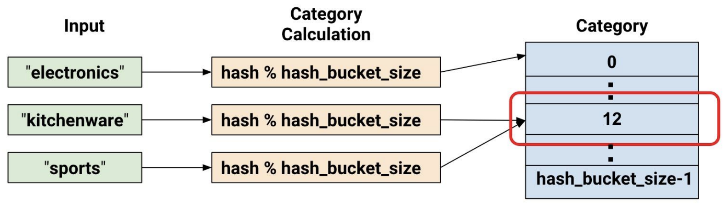
Алгоритм Хэширования
Для каждого значения признака вычисляем значение некоторой функции – хэш-функции (hash)
Задаем hash_bucket_size – итоговое количество различных значений категориального признака
Берем остаток: hash % hash_bucket_size – тем самым кодируем каждое значение признака числом от 0 до hash_bucket_size-1
Дальше к полученным числам применяем One Hot Encoding

Slide 52
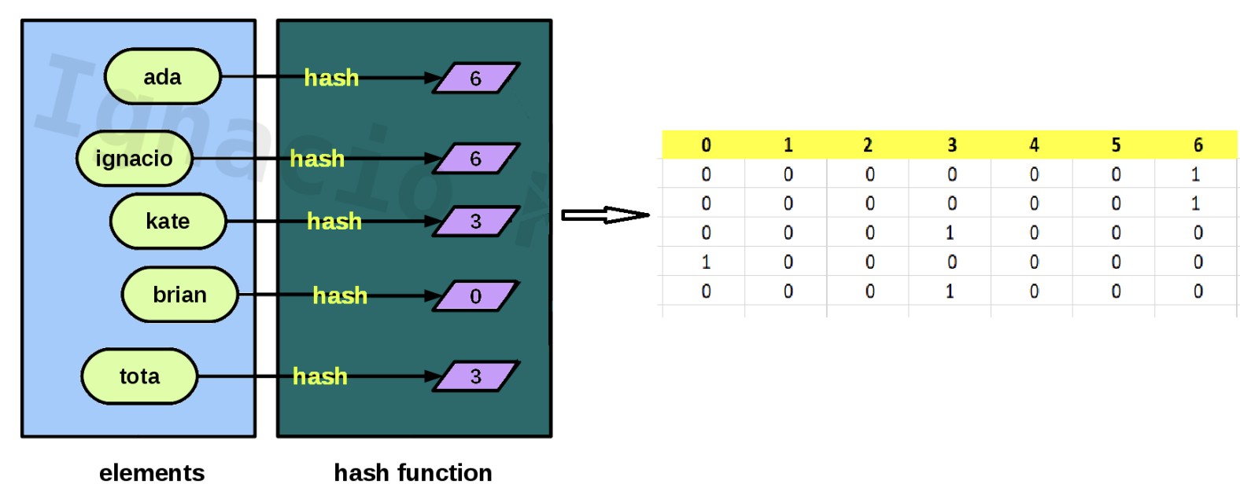
Пример работы

Slide 53
Хэширование
Хэширование – это способ кодирования категориальных данных, принимающих множество различных значений, показывающий хорошие результаты на практике.
Хэширование позволяет закодировать любое значение категориального признака (в том числе то, которого не было в тренировочной выборке)

Slide 54

Поиск гиперапарметров
При построении алгоритмов машинного обучения используются два вида параметров:
Обучаемые, которые получаются в процессе оптимизации функционала ошибки
Гиперпараметры, которые контролируют процесс оптимизации, и то какими будут веса модели в его процесс

Slide 55
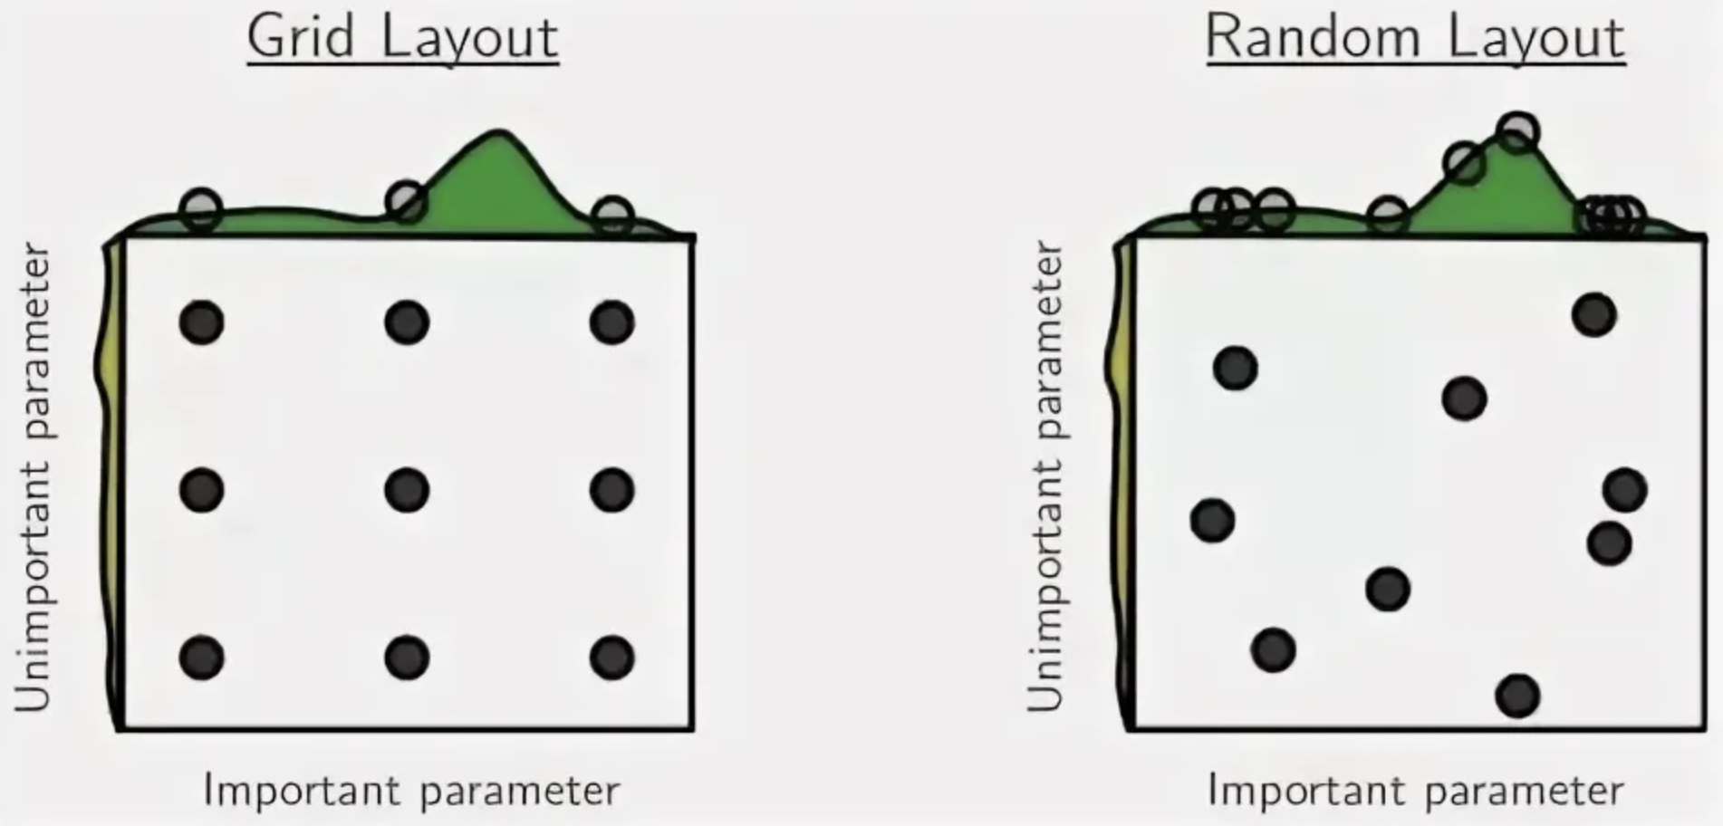
Стандартные стратегии поиска

Slide 56
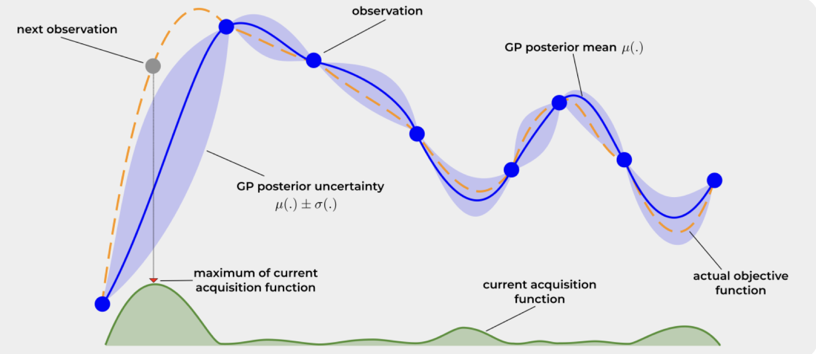
Байесовская оптимизация

